Slide 1
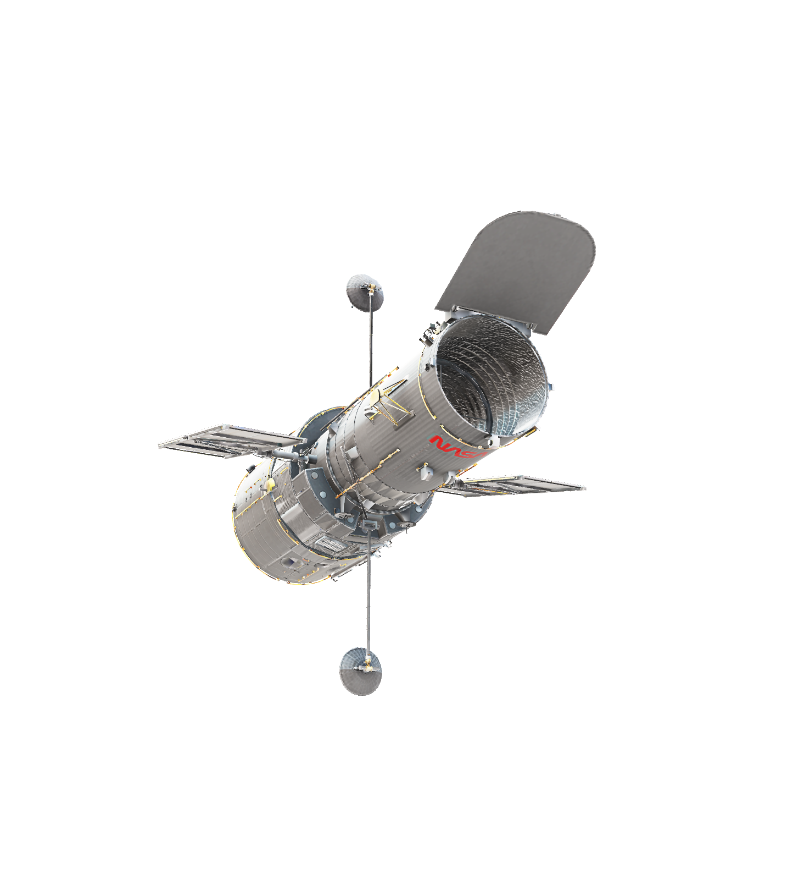
À propos de ce support de présentation
Les abonnés Office 365 peuvent ajouter des modèles 3D à des documents, puis les faire pivoter jusqu’à obtenir l’angle de vue approprié. Si vous n’avez pas d’abonnement, le document affiche une seule vue.
Ce modèle inclut des exemples de différentes vues du même modèle 3D. Essayez d’ajuster les vues ou d’ajouter de nouveaux modèles. Découvrez comment procéder.
Partagez votre créativité avec la communauté Remix 3D en ajoutant vos propres modèles 3D via la page Remix3D.com.

Slide 2
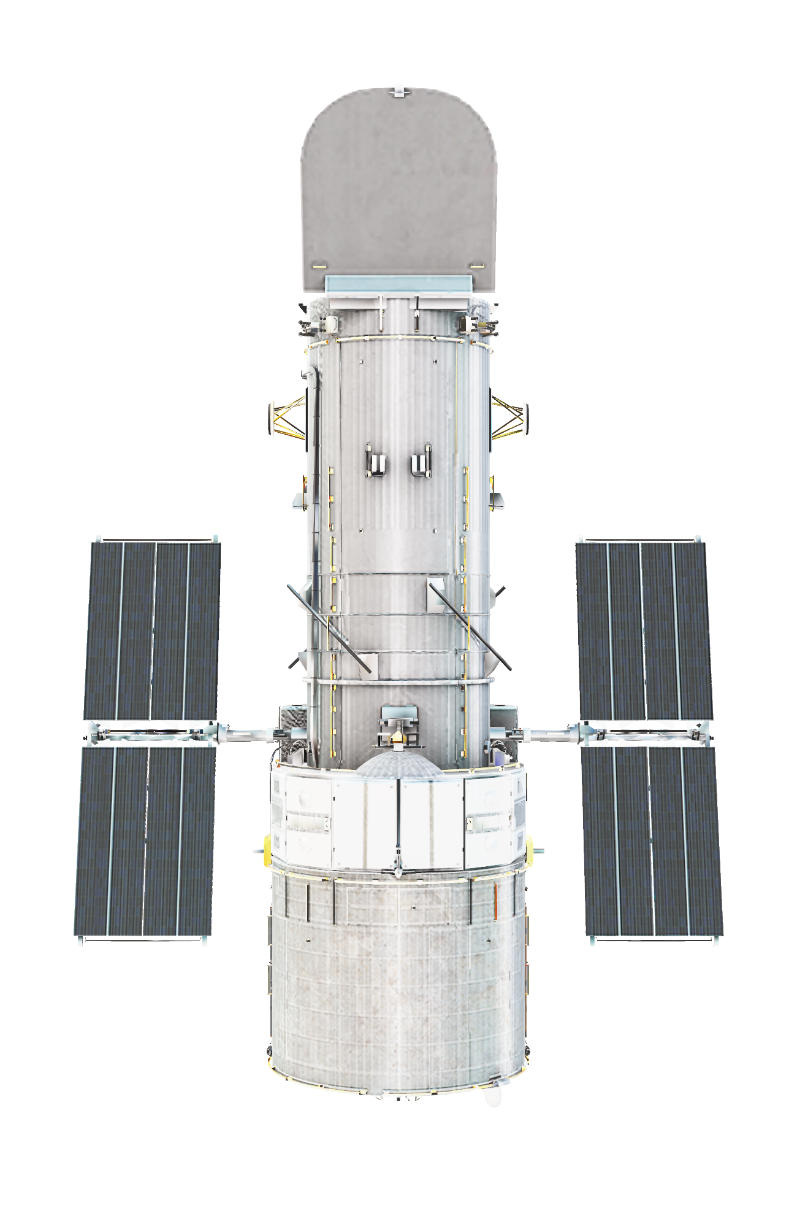
PANNEAUX SOLAIRES
Le télescope Hubble, qui doit son nom au célèbre astronome américain Edwin Hubble, est alimenté par six batteries nickel-hydrogène qui fournissent à l’engin spatial l’énergie nécessaire pour parcourir son orbite quand il évolue dans l’ombre de la Terre. L’instrumentation scientifique et les ordinateurs embarqués consomment quelque 2 800 watts, qui sont chargés à l’aide de deux panneaux solaires de 2,45 x 7,56 m.

Slide 3
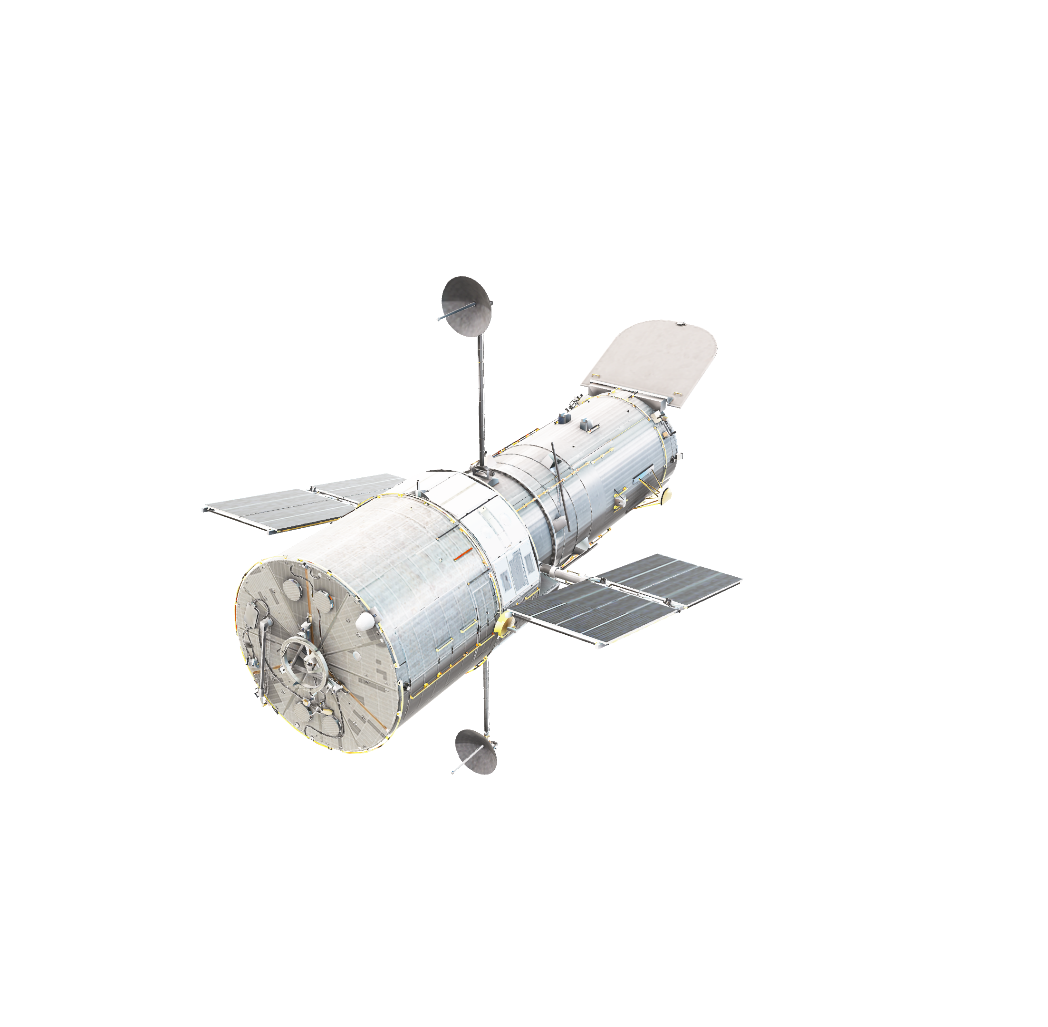
ANTENNES DE TÉLÉCOMMUNICATIONS
À bord du télescope Hubble se trouvent deux émetteurs à bande S identiques. En 1998, l’un des émetteurs est tombé en panne. Toutefois, l’émetteur secondaire a pu faire face à la charge supplémentaire après un pivotement du télescope opéré afin de maintenir la communication. Les ondes radio converties à partir du système d’enregistrement sur support solide sont envoyées à un satellite de télécommunications de la NASA, qui relaie à son tour les informations vers la Terre.

Slide 5
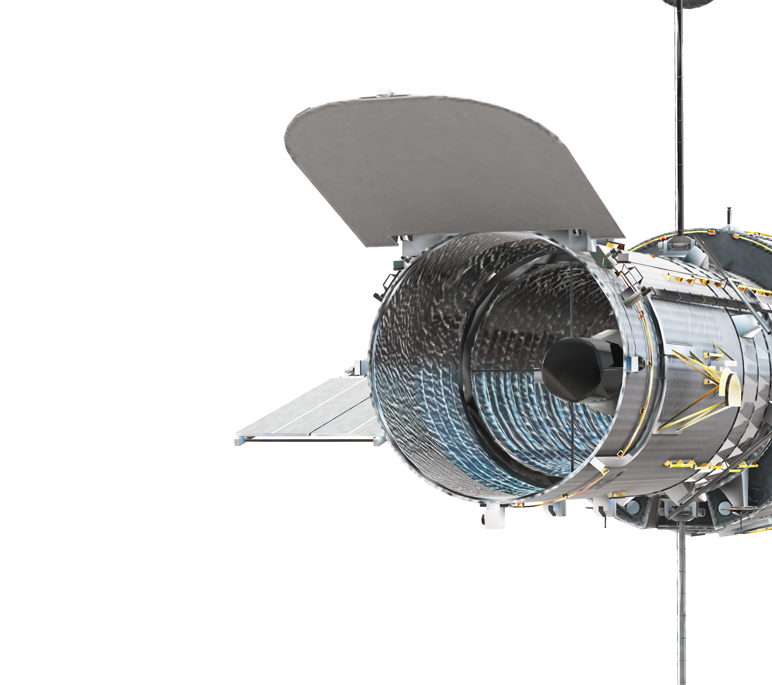
OUVERTURE
L’optique adaptative du télescope Hubble permet à celui-ci d’obtenir une visualisation optique haute résolution sur un large champ de vision. L’ouverture peut être fermée si nécessaire, pour empêcher la lumière provenant de sources externes de pénétrer dans le télescope.

Slide 6
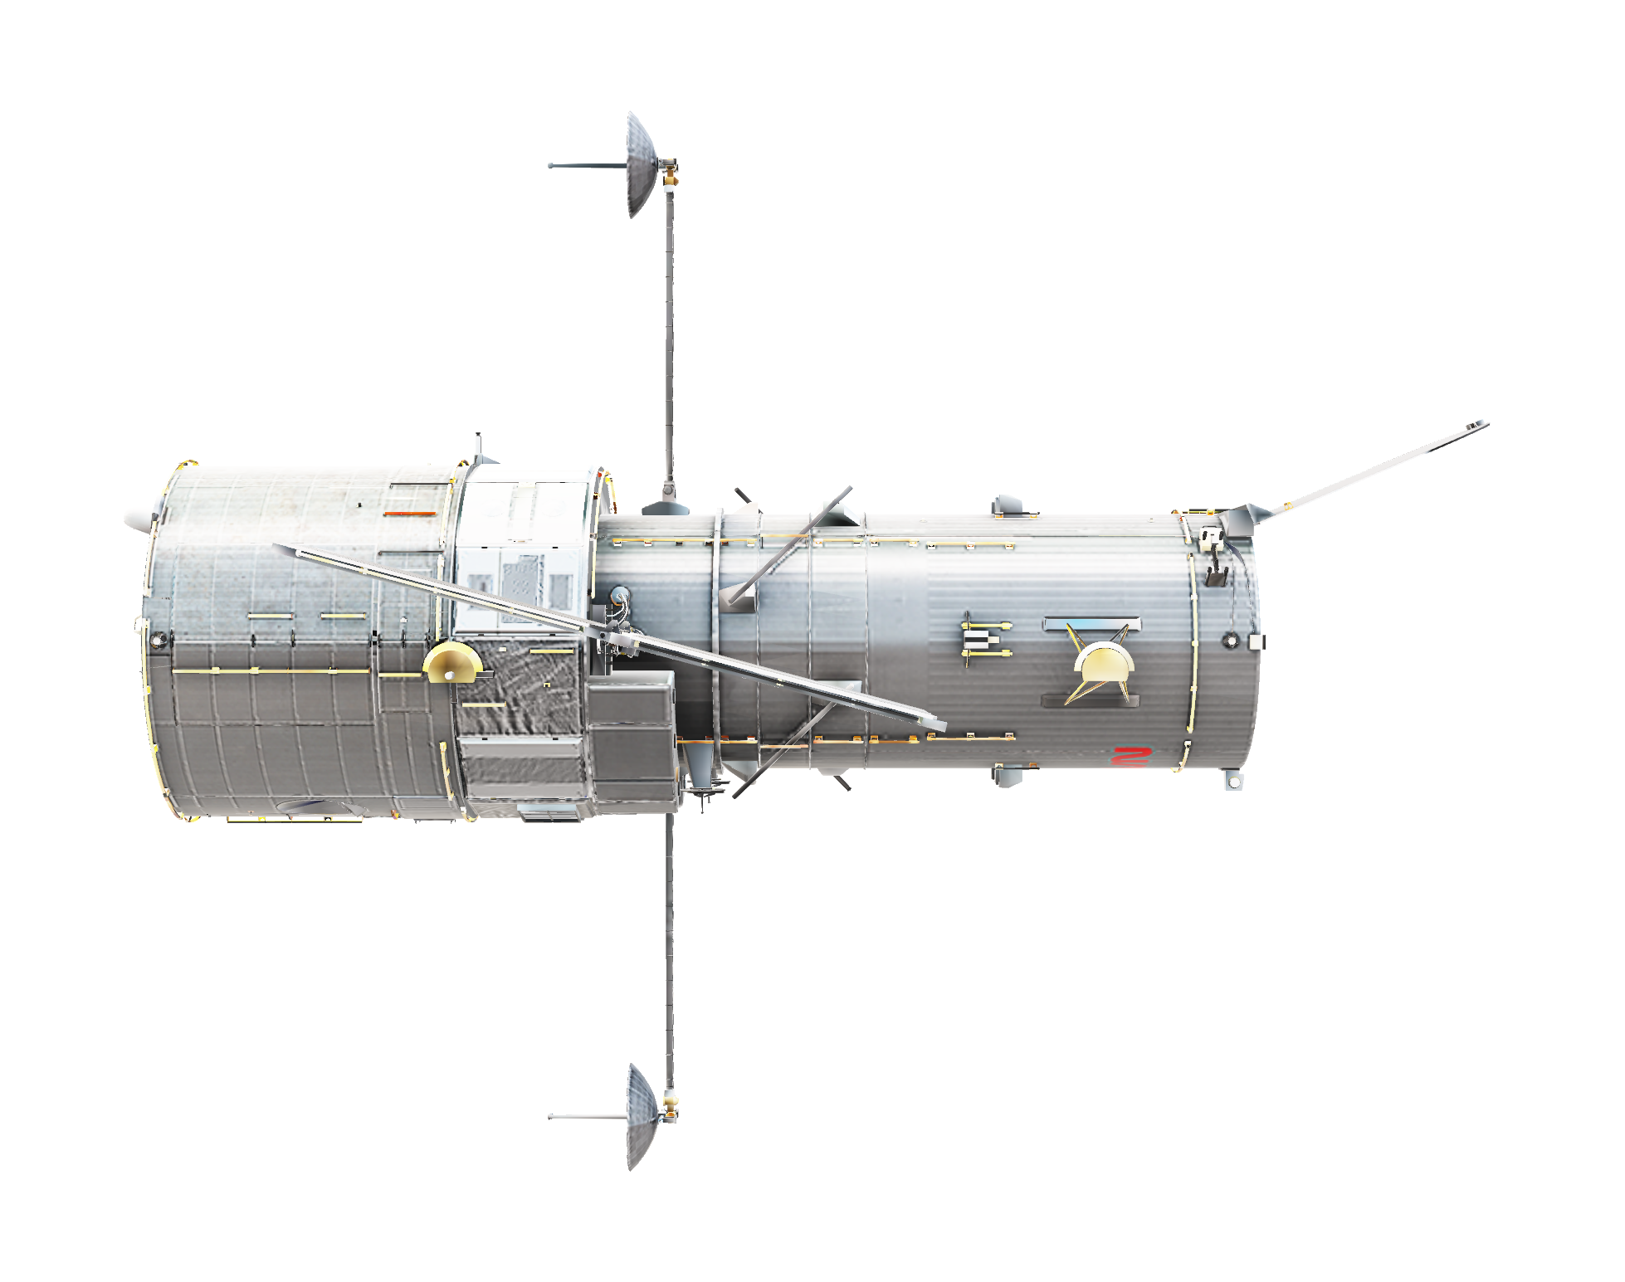
LONGUEUR 13,2 m
DIAMÈTRE 2,4 m

